Slide 1
ПРЕБЫВАНИЕ ИНОСТРАННЫХ ГРАЖДАН В РОССИЙСКОЙ ФЕДЕРАЦИИ
Сыктывкар 2023

Slide 2
Я еду в Россию!!!
Пересекаем границу:
При пересечении государственной границы России ВСЕМ иностранным гражданам выдается миграционная карта.
Миграционная карта - это документ,
в котором есть все сведения об иностранце, предъявляется вместе с паспортом.

Slide 3
МИГРАЦИОННАЯ КАРТА
Выдается бесплатно ВСЕМ при пересечении границы.
Важно – проверьте свои ФИО, данные паспорта и цель визита (УЧЕБА).

Slide 4
МИГРАЦИОННЫЙ УЧЕТ
КТО ПРИНИМАЮЩАЯ СТОРОНА?
Вы заселились в общежитие СГУ
Принимающая сторона СГУ
Вы снимаете жилье самостоятельно
Принимающая сторона - физическое лицо, предоставившее жилое помещение
Принимающая сторона подает уведомление о прибытии и документы, предоставленные Вами для постановки на учет по месту пребывания

Slide 5
Иностранному студенту, пребывшему в Российскую Федерацию , необходимо:
Представить в международный отдел документ, удостоверяющий его личность и миграционную карту
Пройти обязательную государственную дактилоскопическую регистрацию и фотографирование
Пройти медицинское освидетельствование

Slide 6
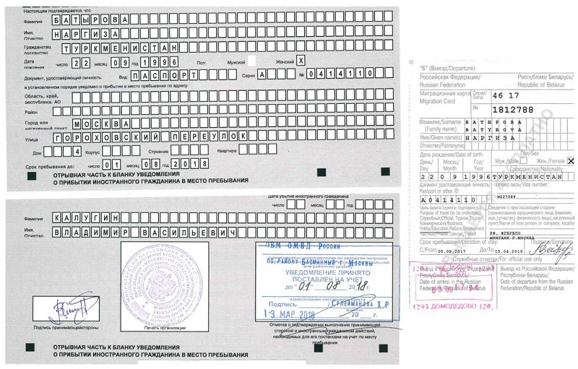
Постановка на миграционный учет по месту пребывания
При каждом въезде в Российскую Федерацию иностранный гражданин подлежит постановке на миграционный учет по месту пребывания

Slide 7
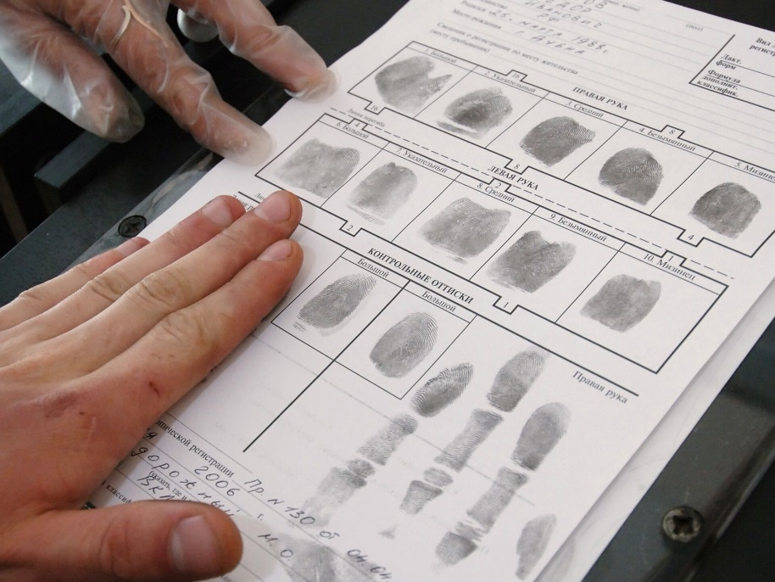
Иностранные студенты обязаны в течение 90 дней со дня въезда
Пройти дактилоскопическую регистрацию и фотографирование
Пройти медицинское освидетельствование

Slide 8
Иностранный гражданин обязан соблюдать законы Российской Федерации
Срок временного пребывания иностранных граждан в Российской Федерации сокращается в случае неисполнения данными иностранными гражданами обязанностей по прохождению обязательной государственной дактилоскопической регистрации, фотографирования и (или) медицинского освидетельствования.

Slide 9
Иностранный студент в Российскую Федерацию имеет возможность:
Осуществлять трудовую деятельность
Получить разрешение на временное проживание в Российской Федерации в целях получения образования
После окончания обучения получить вид на жительство в Российской Федерации

Slide 10
Иностранный студент, обучающийся по очной форме обучения
имеет возможность работать:
В свободное от учебы время в образовательной организации где он обучается.
В течение каникул.
В свободное от учебы время.

Slide 11
Разрешение на временное проживание в Российской Федерации в целях получения образования
Это подтверждение права на временное проживание в Российской Федерации иностранного гражданина или лица без гражданства, которые проходят обучение по очной форме по программе бакалавриата, программе специалитета, программе магистратуры, программе ординатуры, программе ассистентуры-стажировки, имеющим государственную аккредитацию, или по программе подготовки научных и научно-педагогических кадров в аспирантуре (адъюнктуре) в государственной образовательной организации или государственной научной организации, расположенных на территории Российской Федерации

Slide 12
Алгоритм действий для получения РВПО
Для определения варианта предоставления государственной услуги, пройдите профилирование (анкетирование)
Пройдите обязательное медицинское освидетельствование в государственной медицинской организации, расположенной в Республике Коми
Заплатите государственную пошлину
Обратитесь в Управление по вопросам миграции МВД по Республике Коми с комплектом документов, подготовленным с учетом установленного варианта предоставления государственной услуги.
В день приема заявления пройдите в Управлении по вопросам миграции МВД по Республике Коми обязательную государственную дактилоскопическую регистрацию
В назначенное время обратитесь в Управление по вопросам миграции МВД по Республике Коми для проставления отметки в документ, удостоверяющий Вашу личность, о выданном разрешении на временное проживание в целях получения образования

Slide 13
Базовый пакет документов для лиц, достигших 18 лет

Slide 14
ВАЖНО: пройти медицинское освидетельствование и уплатить государственную пошлину необходимо ДО обращения с заявлением.

Slide 15
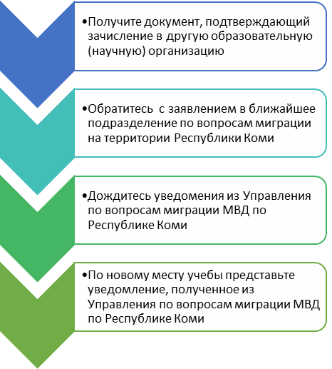
Алгоритм действий при переводе в
другую образовательную (научную) организацию для продолжения обучения по очной форме

Slide 17
Решение Управления по вопросам миграции МВД по Республики Коми об отказе в выдаче иностранному гражданину РВПО или об аннулировании ранее выданного ему РВПО может быть обжаловано данным иностранным гражданином в МВД России в течение трех рабочих дней со дня получения данным иностранным гражданином уведомления о принятии соответствующего решения или в суд в течение трех месяцев со дня получения им этого уведомления.

Slide 18
Для получения РВПО не требуется получение квоты
РВПО – выдается на весь срок обучения + 180 дней
Выдается многократная виза на срок действия РВПО
Не требуется подача ежегодного уведомления о подтверждении проживания
Не требуется проходить ежегодное медицинское освидетельствование
После окончания обучения в течении 3 лет можно обратиться за получением вида на жительство в Российской Федерации

Slide 19
Что делать если:
Я потерял или испортил миграционную карту!
Если Вы потеряли миграционную карту или Ваша миграционная карта испорчена (повреждена) – то в течение 3 дней необходимо ЛИЧНО обратиться в отдел по вопросам миграции (г. Сыктывкар, ул. Пушкина, д.36 каб. 9) с заявлением о выдаче дубликата миграционной карты.
Я потерял (украли) паспорт!!!
Незамедлительно сообщите в отдел по вопросам миграции об утрате документов, удостоверяющих Вашу личность.
По Вашему заявлению будет выдана справка для проезда в Посольство гражданской принадлежности (по справке можно приобрести билеты для проезда до Консульского учреждения).
В Посольстве Вам оформят документы взамен утерянных – или выдадут СВИДЕТЕЛЬСТВО о возвращении на родину.

Slide 20
Благодарим за внимание

